Slide 1

МИНИСТЕРСТВО ОБРАЗОВАНИЯ
НОВОСИБИРСКОЙ ОБЛАСТИ
О реализации проекта «Заступник»
на территории Новосибирской области
В.Н. Щукин
Заместитель министра образования Новосибирской области

Slide 2
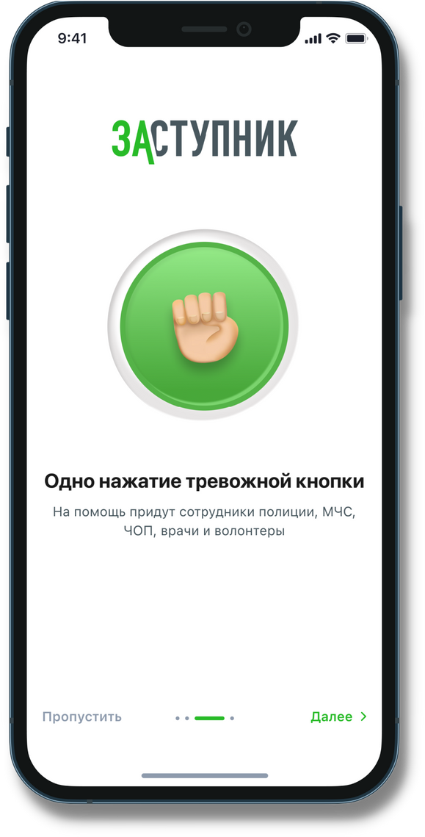

С 2024 года в Новосибирской области проводится информационно-разъяснительная работа по реализации проекта «Заступник».
ЗАСТУПНИК
Бесплатное мобильное приложение, которое спасает детей, попавших в беду
Время оказания помощи в регионах с развитым сообществом «Заступник» в настоящее время – от 2 минут

Slide 3
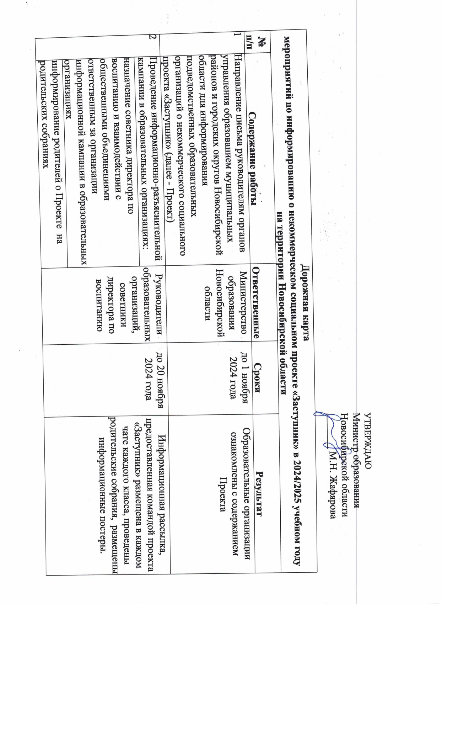
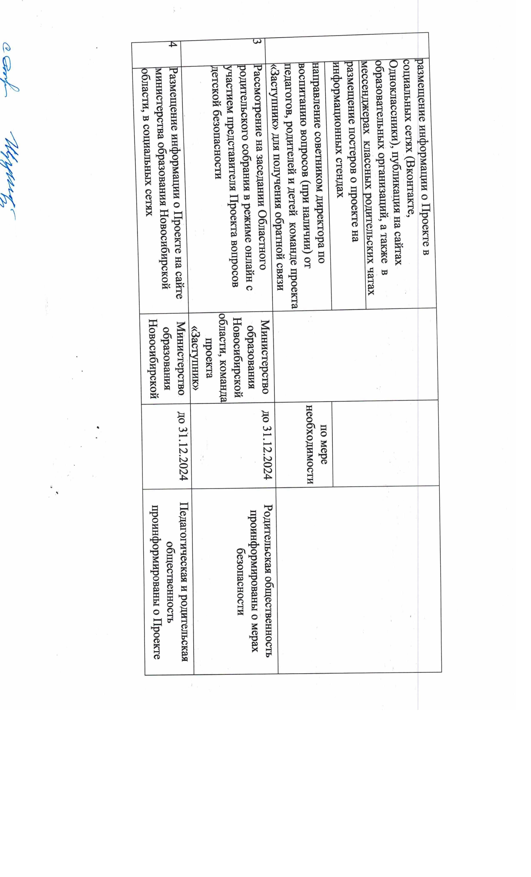
Министерством образования Новосибирской области утверждена дорожная карта мероприятий по информированию о некоммерческом социальном проекте «Заступник» в 2024/2025 учебном году на территории Новосибирской области.

Slide 4
КАК ЭТО РАБОТАЕТ?
ОДНО НАЖАТИЕ
ТРЕВОЖНОЙ КНОПКИ —
и на помощь придут сотрудники полиции, МЧС, ЧОП, врачи и волонтеры
НА ПОМОЩЬ
УЖЕ ЧЕРЕЗ СЕКУНДЫ
после нажатия ребенком тревожной кнопки будут оповещены родители и доверенные взрослые, а профессионалы и волонтеры смогут быстро прийти на помощь
ВСЕ СИГНАЛЫ О ПОМОЩИ КРУГЛОСУТОЧНО
КОНТРОЛИРУЕТ ШТАБ ПРОФЕССИОНАЛЬНЫХ
ОПЕРАТОРОВ И ЭКСПЕРТОВ ПО БЕЗОПАСНОСТИ
>150 000
ВОЛОНТЕРОВ ЗАДЕЙСТВОВАНЫ В ПРОЕКТЕ
3
ИДУЩИЙ НА СИГНАЛ О ПОМОЩИ ВИДИТ НА КАРТЕ ПРИЛОЖЕНИЯ:
где находится ребенок
может построить до него кратчайший маршрут
слышит в режиме онлайн что вокруг него происходит
находится в контакте с родителями ребенка

Slide 5
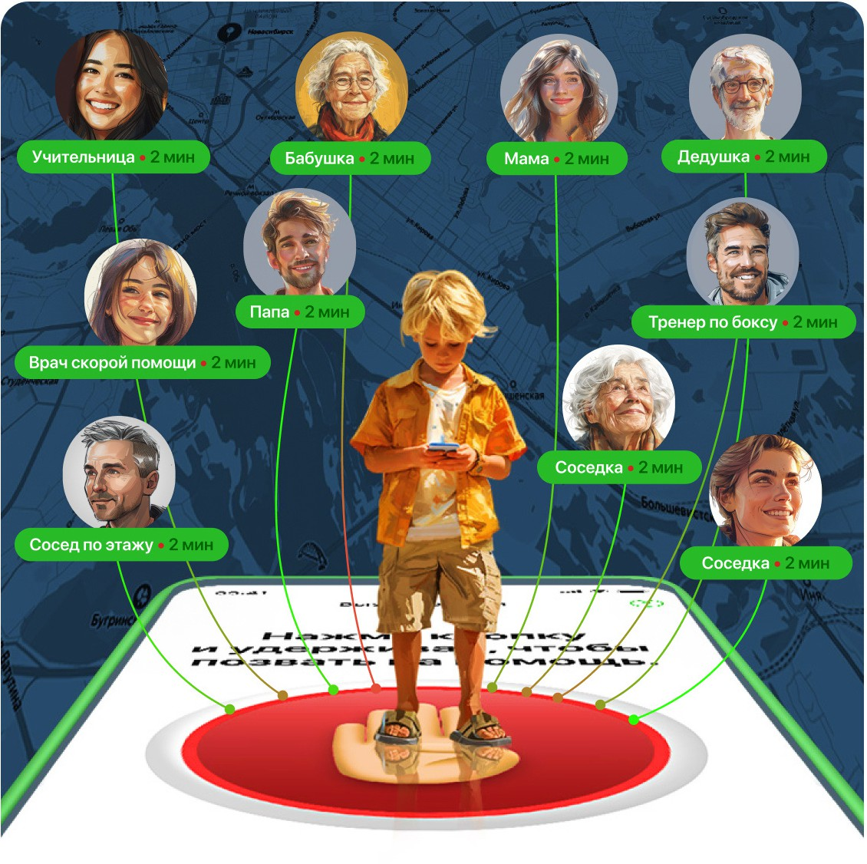
Всего на территории Новосибирской области: 21432 регистрации, из которых более 187 вызовов от детей, попавших в критические ситуации.

